Slide 1


Projet 3
Dynamisez une page web avec des animations CSS
Romin MANOGIL

Slide 2
Sommaire
Lien ‘ ‘
Parcours de la version Desktop
Parcours de la version Mobile
Validateur HTML/CSS
HTML/CSS (Sass)
Package Json (sass, autoprefixeur)
Arborescence
Découpage maquette
Intégration – Code (html/scss)
Ce que j’ai appris

Slide 3
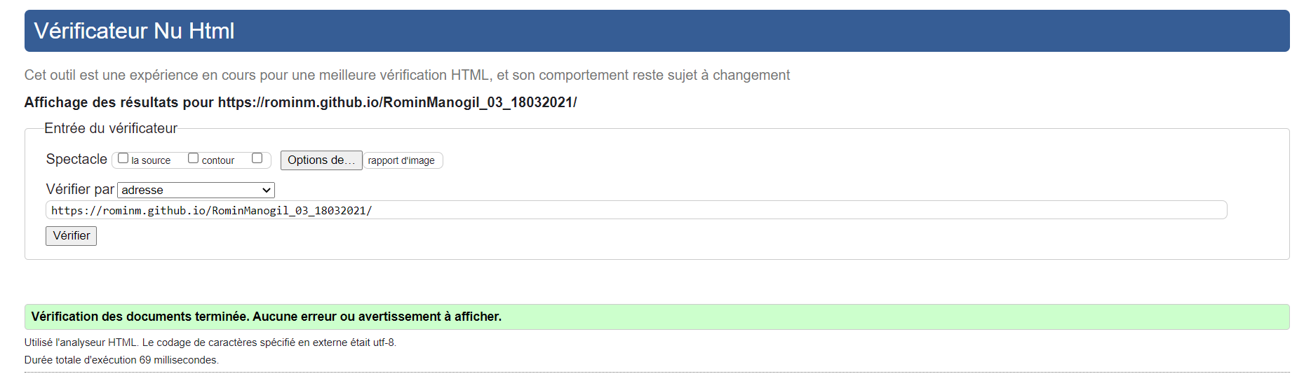
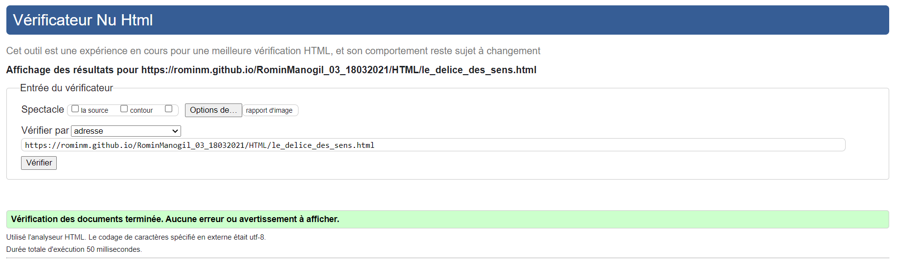
Validateur HTML
index.html
‘pages’.html

Slide 4
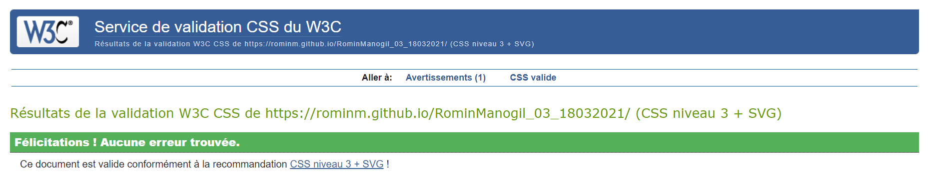
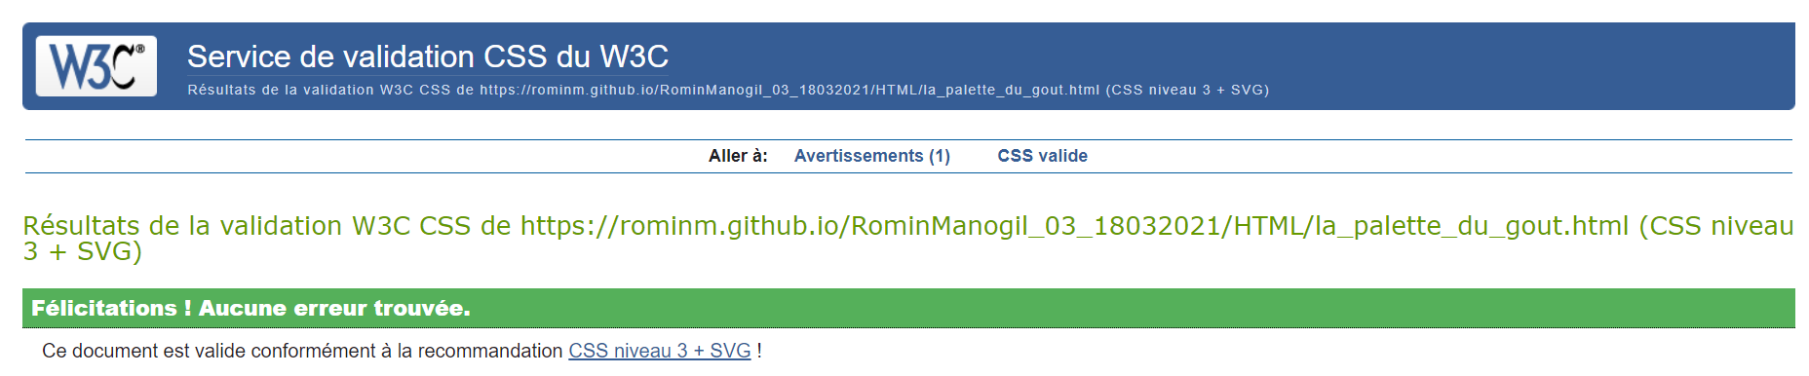
Validateur CSS
index.html
‘pages’.html

Slide 5
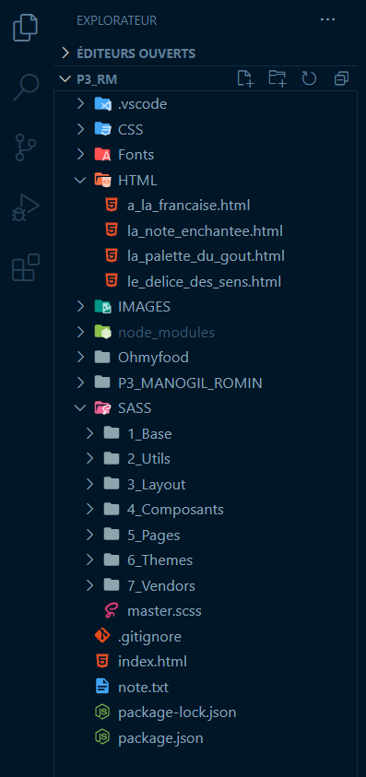
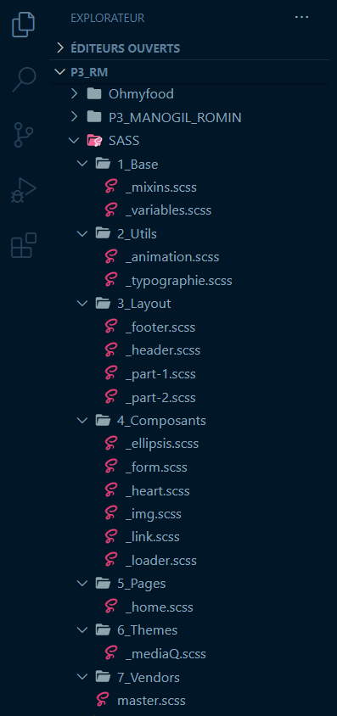
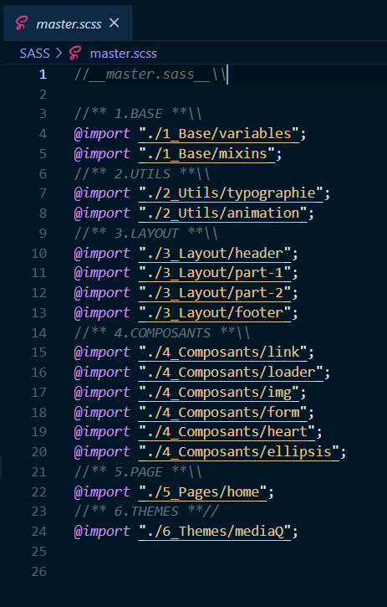
Arborescence P3
Sass Pattern 7.1
Master.scss

Slide 6
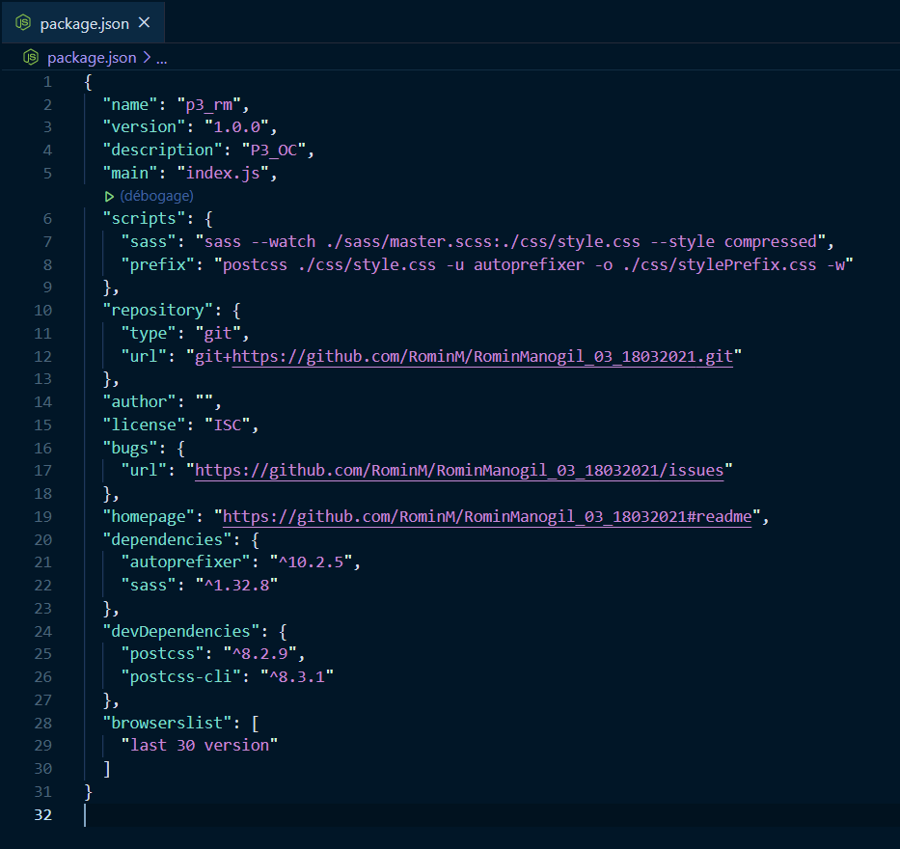
package.json
Sass
Préfix

Slide 7
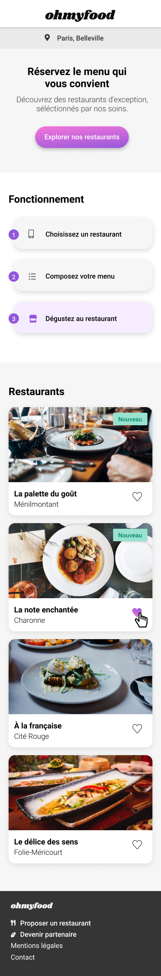
Découpage Accueil (index.html)
HEADER
Card n°1
SECTION N°2
<div class=“local”>
Card n°2
<div class=“explor”>
<div class=“restaurants”>
Card n°3
SECTION N°1
Card n°4
<div class=“working”>
FOOTER
liste
<a href= =“mailto”>

Slide 8
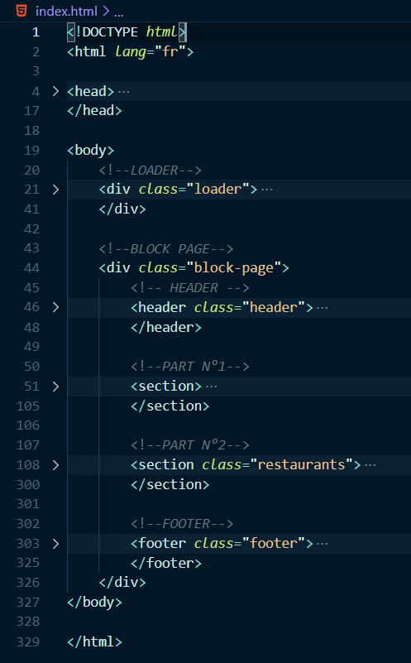
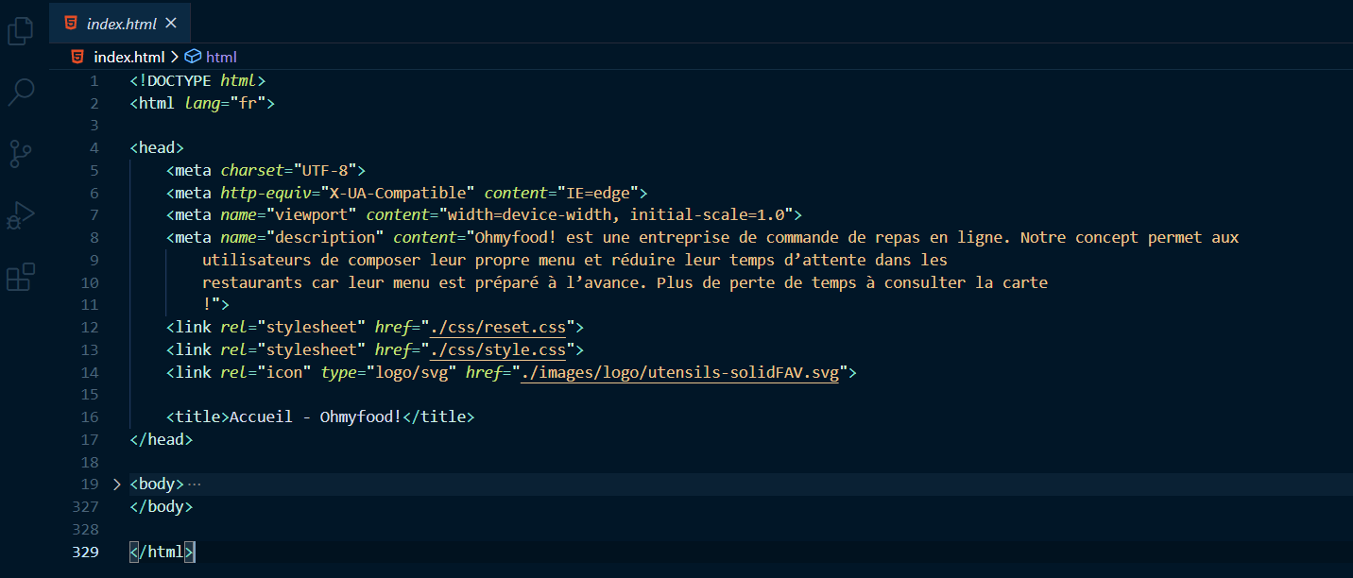
Intégration Accueil (index.html)
squelette
<head>

Slide 9
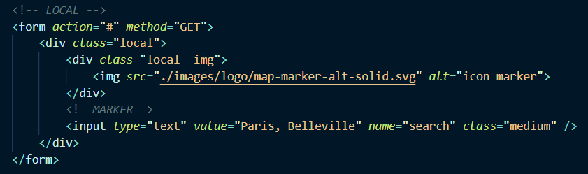
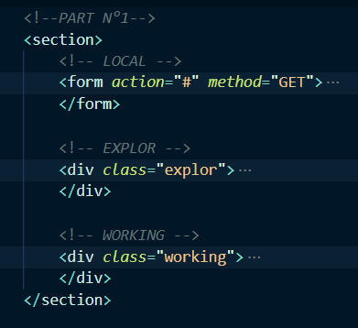
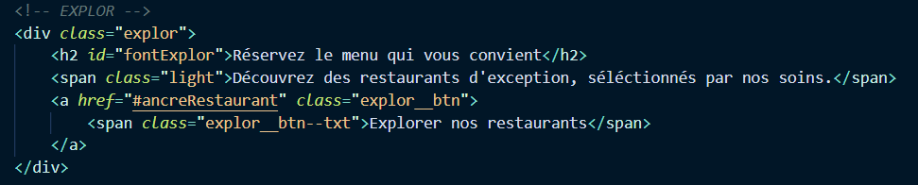
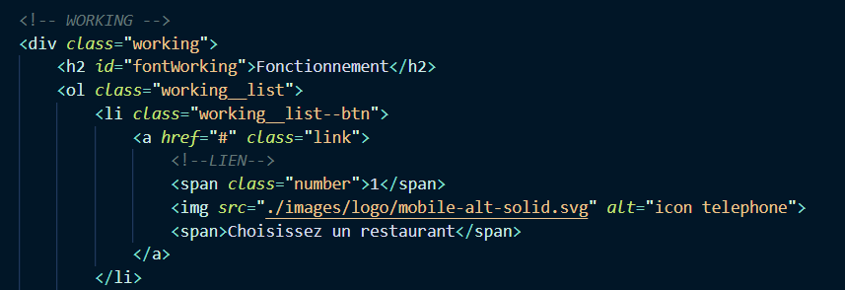
PART N°1

Slide 10
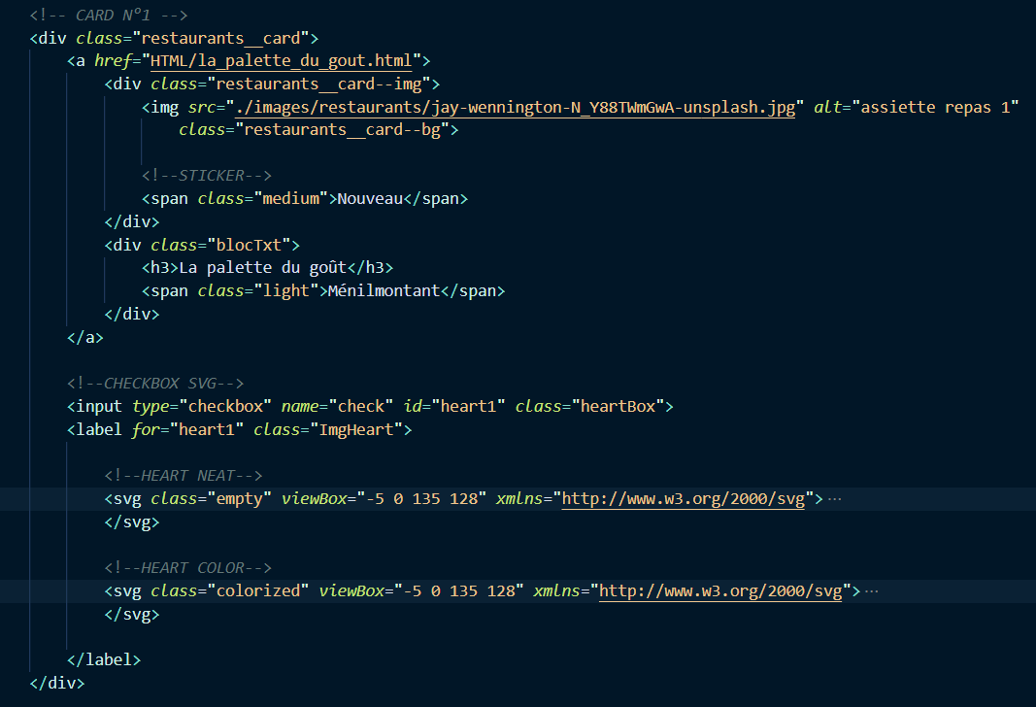
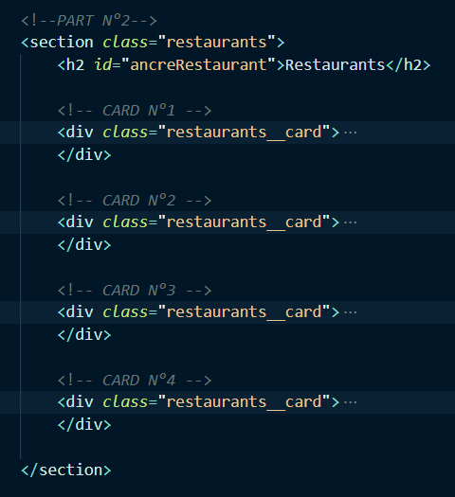
PART N°2

Slide 11
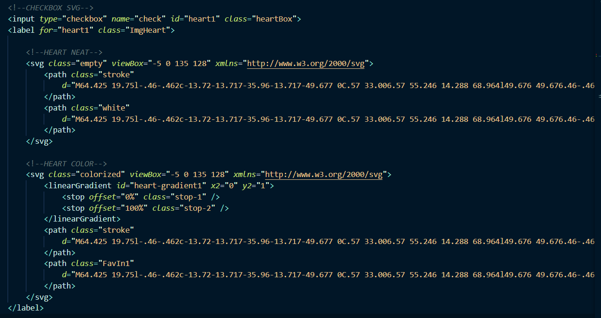
SVG Heart

Slide 12
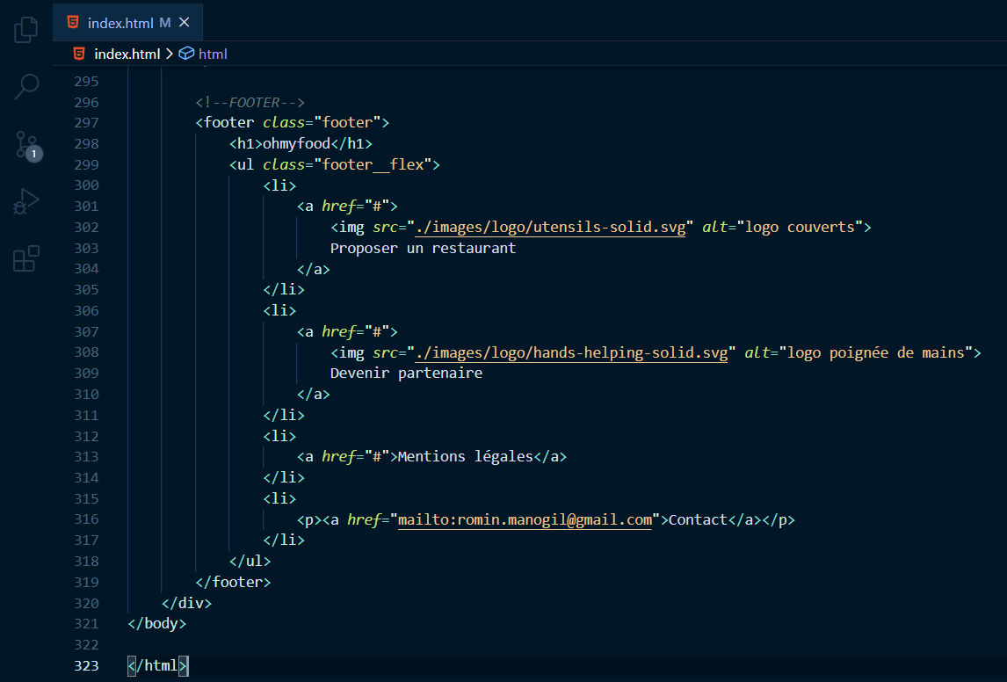
Footer

Slide 13
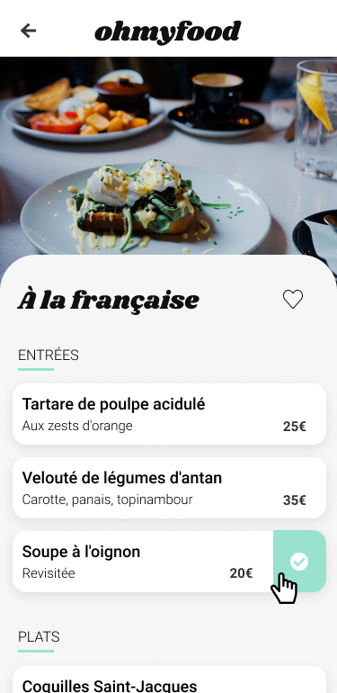
Pages Restaurants
HEADER
FORM
SECTION
liste

Slide 14
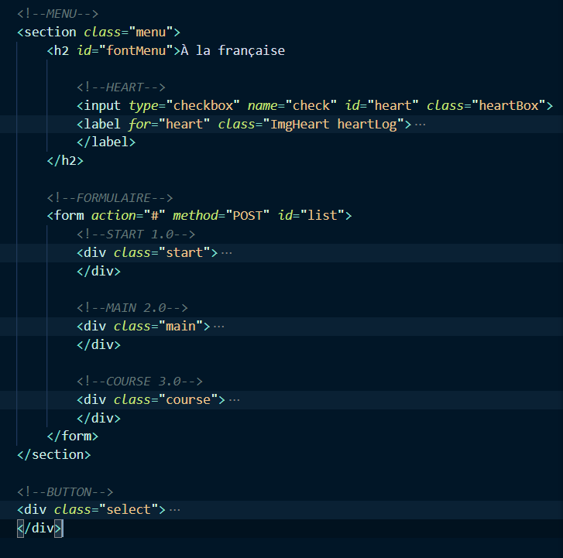
SECTION MENU

Slide 15
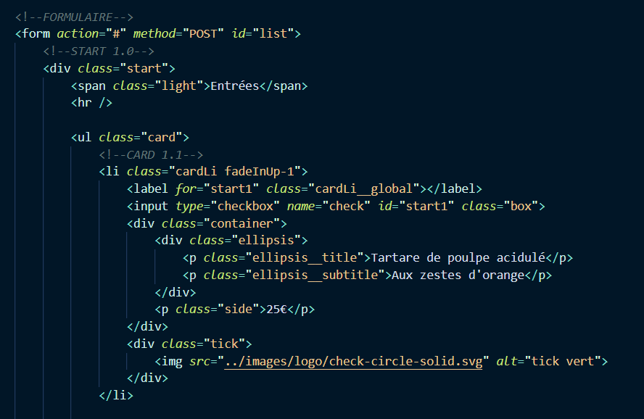
Formulaire

Slide 16
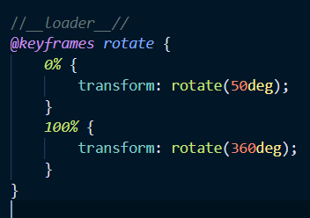
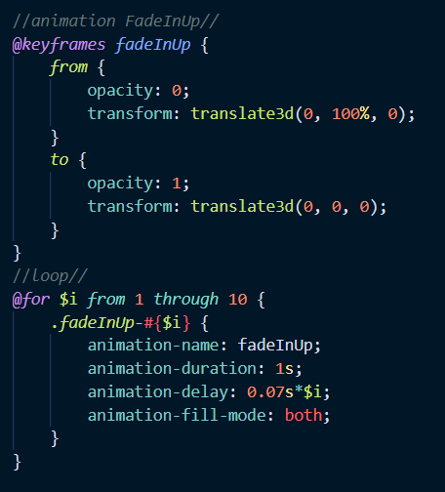
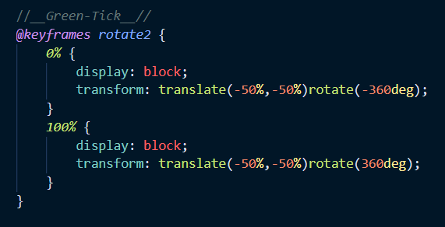
Keyframes

Slide 17
Ce que j’ai appris …
Installation Node --sass et –prefix et leurs utilisation (syntaxe et npm run)
Keyframes et animation (loader/tick)
span {display: block} ne se comporte pas comme un <p>, du moins pour la fonction "ellipsis"
Fonctionnement d'une checkbox
:hover et :checked ne sont pas compatible pour du responsive
Prise d’initiative (Champs libre sur la version Desktop)
Metrise acrus Git & GitHub
Fortification des connaissance en HTML et CSS

Slide 18
Merci pour votre attention
Romin MANOGIL

